Slide 1
Web Mail
ระบบรับ-ส่งอีเมล์
โดย นาย ไพสิฐ พัฒนอมร 44010354
อาจารย์ที่ปรึกษา อ. เกียรติกูล เจียรนัยธนะกิจ

Slide 2
วัตถุประสงค์ของโครงงาน
สร้างระบบที่สามารถส่งจดหมายอิเล็กทรอนิกส์ เพื่อให้บริการสำหรับผู้ที่ใช้บริการการสื่อสารผ่านทางเครือข่ายอินเตอร์เนตได้อันเป็นแนวทางของเทคโนโลยีสารสนเทศอิเล็กทรอนิกส์
รับ-ส่ง จดหมายอิเล็กทรอนิกส์ ภายในโดเมน jonnetwork.org ได้

Slide 3
เป้าหมายและขอบเขตของโครงงาน
1.สามารถทำการส่งข้อมูลจากบุคคลหนึ่งไปยังบุคคลอื่นๆ ได้ โดยระบุที่อยู่(e-mail address) ผู้รับ ผ่านทางระบบการรับ-ส่งข้อมูล โดยใช้เว็บบราวเซอร์ผ่านทางอินเทอร์เนต
2.ในระบบมีเมนูและหน้าจอต่างๆของระบบซึ่งออกแบบมาเพื่อการสื่อความหมายที่เข้าใจง่ายและง่ายต่อการใช้ โดยคำนึงถึงหลักการติดต่อสื่อสารกับผู้ใช้ (GUI)
3.ระบบมีการกำหนดพื้นที่เพื่อให้บริการรับ-ส่งจดหมายอิเล็กทรอนิกส์สำหรับสมาชิก แต่ละคน

Slide 4
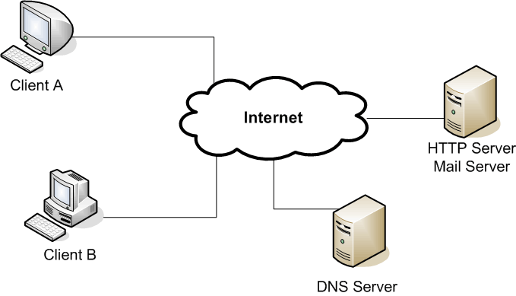
แสดงการทำงานของ ระบบ โดยที่จะมี DNS Server , HTTP Server และ Mail Server อยู่ในเครื่องเดียวกันโดยใช้ IP เป็น 161.246.5.155

Slide 5
การออกแบบโปรแกรม
การออกแบบ User Interface ของระบบรับ-ส่งอีเมล์ ผ่าน Web Browserโดยมี
Sendmail เป็น Mail Server
Tomcat เป็น Web Server
Bind เป็น DNS Server
ลักษณะระบบจะคล้ายกับระบบรับ-ส่งอีเมล์ทั่วไป คือ
1. มีการ Log in เข้ามาในระบบ โดยการทำ Session
  2. แสดงผลของ INBOX
  3. แสดงรายละเอียดของเมล์
  4. ส่งอีเมล์ออกไปหาผู้อื่นทางอินเตอร์เนตได้
  5. ลบอีเมล์ที่ไม่ต้องการทิ้ง
  6. สร้าง Mailling List ได้
  7. ป้องกัน สแปมเมล์

Slide 6
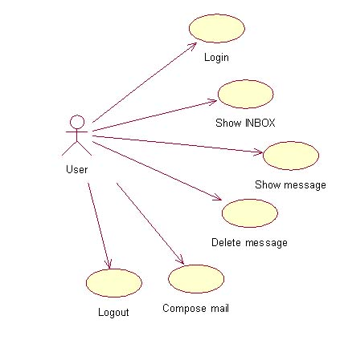
Use case diagrams

Slide 7
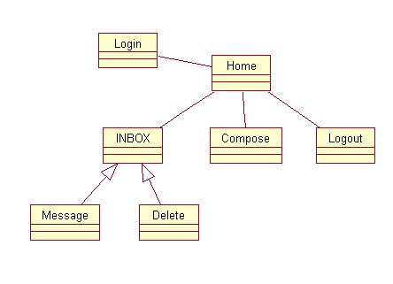
Class diagrams

Slide 8
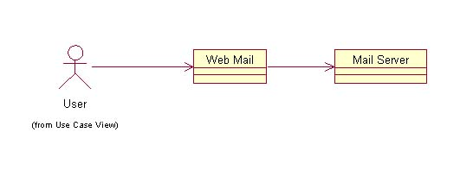
Object diagrams

Slide 9
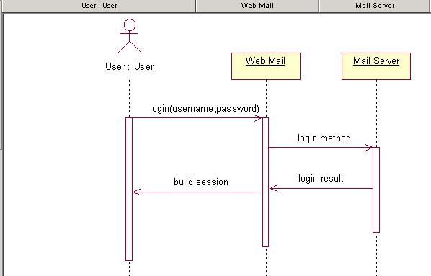
Login sequence diagram

Slide 10
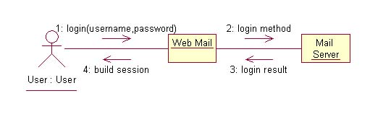
Login collaboration diagrams

Slide 11
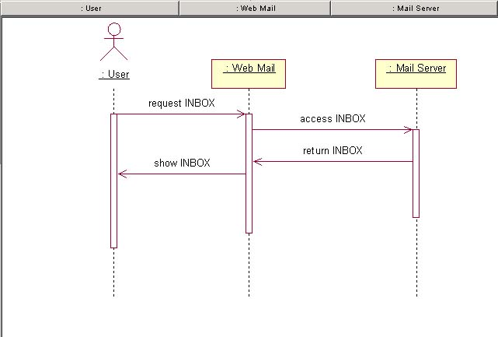
Show INBOX sequence diagram

Slide 12
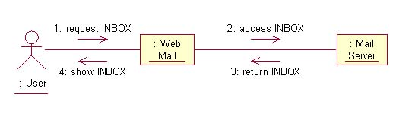
Show INBOX collaboration diagrams

Slide 13
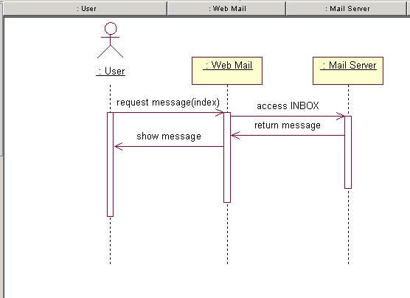
Show message sequence diagram

Slide 14
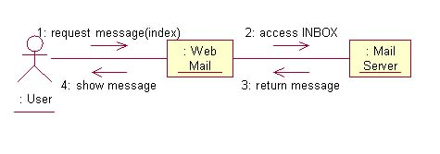
Show message collaboration diagrams

Slide 15
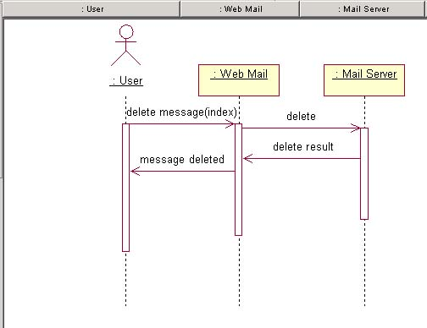
Delete message sequence diagram

Slide 16
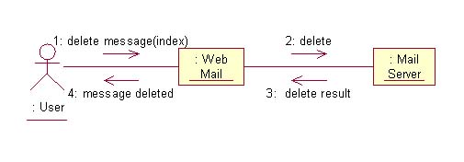
Delete message collaboration diagrams

Slide 17
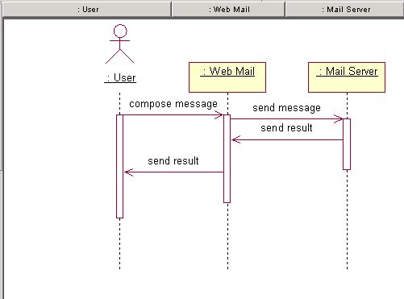
Compose sequence diagram

Slide 18
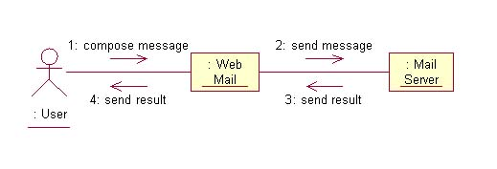
Compose collaboration diagrams

Slide 19
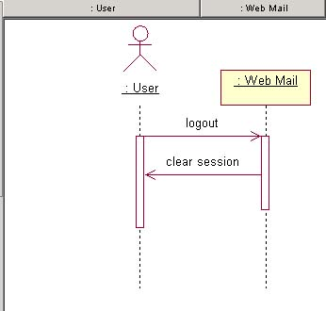
Logout sequence diagram

Slide 20
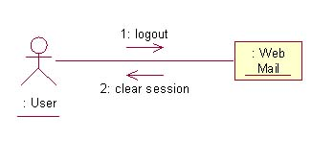
Logout collaboration diagrams

Slide 21
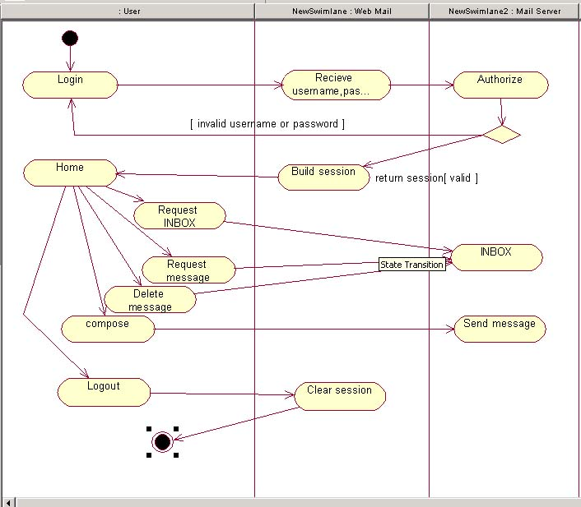
Activity diagrams

Slide 22
Domain Name System (DNS)
บริการชื่อโดเมนหรือระบบชื่อโดเมน (Domain Name System : DNS) เป็นระบบการตั้งชื่อให้กับ “ทรัพยากรเครือข่าย” การตั้งชื่อโฮสต์เพื่อใช้แทนค่า IP Address ของโฮสต์ที่จำได้ยากกว่าชื่อทั่วไป ในการใช้งานจริงนั้นเครื่องคอมพิวเตอร์ที่ใช้อยู่ เมื่อรับคำสั่งแล้ว จะขอ request ไปยัง เครื่องคอมพิวเตอร์ที่ทำหน้าที่บริการบอกเลขหมาย IP Address ตัว Name Server เมื่อได้รับ request ก็จะตอบเลขหมาย IP Address กลับมาให้สำหรับ www.jonnetwork.org นั้นจะตอบกลับมาเป็น 161.246.5.155 โดยสร้าง zone ขี้นมาใหม่ ในไฟล์ /etc/named.conf
zone "jonnetwork.org" {
type master;
file "jonnetwork.zone";
};

Slide 23
$TTL86400
@ SOA ns.jonnetwork.org. root.jonnetwork.org. (
1997022704 ; Serial
28800 ; Refresh
14400 ; Retry
3600000 ; Expire
86400 ) ; Minimum
IN NS crescendo.jonnetwork.org.
IN A 161.246.5.155
IN MX 10 mail.jonnetwork.org.
localhost IN A 127.0.0.1
crescendo IN A 161.246.5.155
ns IN A 161.246.5.155
www IN A 161.246.5.155
mail IN A 161.246.5.155
ไฟล์ jonnetwork.zone

Slide 24
Sendmail
เป็นโปรแกรมที่ทำหน้าที่เป็น MTA ( Mail Tranfer Agent ) บนลินุกซ์
ทำการแก้ไขไฟล์ sendmail.mc เพื่อให้สามารถติดต่อมายัง mail server ได้โดยกำหนด
DAEMON_OPTIONS(`Port=smtp,Addr=0.0.0.0, Name=MTA')

Slide 25
POP3
POP3 = Post Office Protocol version 3
POP จะทำงานในลักษณะที่เรียกว่า Download mail ทุกฉบับจาก Mailbox ของผู้ใช้บน Mail server นำมาเก็บไว้ใน Local Folder ของเครื่อง PC แล้วจะลบ Email ใน Mailbox บน Mail server หลังจาก Download mail มาแล้ว ผู้ใช้สามารถอ่านและจัดการ Email ที่อยู่ใน Local Folders ได้ตลอดเวลาเสมือนไฟล์ที่อยู่ในฮาดิสก์
สามารถกำหนดได้ว่า จะให้ดึงเมล์มาเลย หรือ ทำสำเนาจากเซิร์ฟเวอร์มาไว้ที่ client
พอร์ตที่ใช้คือ 110

Slide 26
IMAP
IMAP จะทำงานในลักษณะที่เรียกว่า Remote คือเสมือนหนึ่งว่าได้ Login เข้าไปในเครื่อง Mail server และจัดการ Email ต่างๆ ใน Server โดยที่ Email ถูกเก็บอยู่ที่ Server โปรแกรมจะทำเพียงแค่ Download เฉพาะส่วน Headers หรือ Body ของ Email ฉบับที่ต้องการจาก Mailbox ของผู้ใช้บน Mail server มาแสดงบนจอภาพและผู้ใช้จะสามารถจัดการ Email ที่อยู่บน Server โดยตรง เช่น ลบหรือเคลื่อนย้าย Email บน Server ได้เมื่อต้องการ
เมล์ทุกฉบับจะเก็บไว้ที่เซิร์ฟเวอร์ ทำให้ต้องใช้เนื้อที่บนเซิร์ฟเวอร์มากขึ้น
พอร์ตที่ใช้คือ 143

Slide 27
SMTP
เป็นโปรโตคอลในการรับส่งอีเมล์ ใช้ติดต่อ Mail Server โดยโปรโตคอล SMTP จะทำงานร่วมกับโปรโตคอล TCP/IP ทางพอร์ต 25 เมื่อทาง user agent ส่งเมล์มาที่ MTA จะมีการเรียกใช้โปรโตคอล SMTP ในการส่งเมล์ไปยัง MTA ตัวอื่นๆจนถึงปลายทาง อีเมล์ที่ส่งจากต้นทางอาจจะไม่ได้ส่งตรงไปยัง MTA ปลายทางเลย แต่มีการส่งผ่านเครื่อง Relay Host ซึ่งทำให้ต้องผ่าน MTAs หลายตัวเช่นกัน ทำให้เกิดกระบวนการเก็บแล้วส่งต่อ ( store and forward ) แต่เนื่องจากโปรโตคอล SMTP ถูกออกแบบมาใช้ส่งข่าวสารสั้นๆ จึงทำให้ส่งได้แต่ข้อความรหัส ASCII เท่านั้น ไม่สามารถที่จะส่ง ไฟล์รูปภาพ เพลง ได้ แต่มีการสร้างโปรโตรคอล MIME เพื่อแก้ปัญหานี้แล้ว

Slide 28
MIME
MIME ซึ่งเป็นมาตรฐานในการเข้ารหัสแฟ้มข้อมูลหลายชนิดไปรวมกับ E-Mail ผ่านอินเทอร์เนตซึ่งในปัจจุบันนี้ไม่ ม ีไฟล์ประเภทไหนที่ MIME ไม่รู้จัก เราจึงสามารถส่งไฟล์ทุกประเภทไปพร้อมกับ E-mail ได้ โดยมีวิธีการคือแปลง ไฟล์รูปภาพ เสียง วีดีโอ ซึ่งอยู่ในรูปแบบ Binary ให้มาอยู่ในรูปแบบตัวอักษร MIME เป็นตัวมาตรฐานที่กำหนดขึ้นเพื่อรองรับจุดประสงค์ที่หลากหลายจากการใช้งาน internet Mail
โดยจะมีไฟล์ activation.jar เป็นไลบรารี่ในการระบุประเภทข้อมูลของ MIME protocol

Slide 29
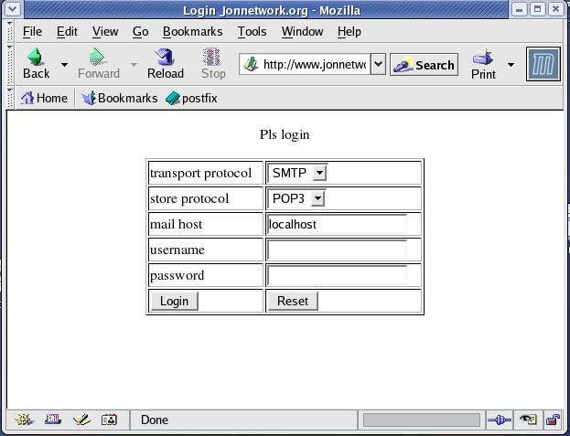
แสดงหน้าจอการ เข้าระบบ โดยจะมีการสร้าง session

Slide 30
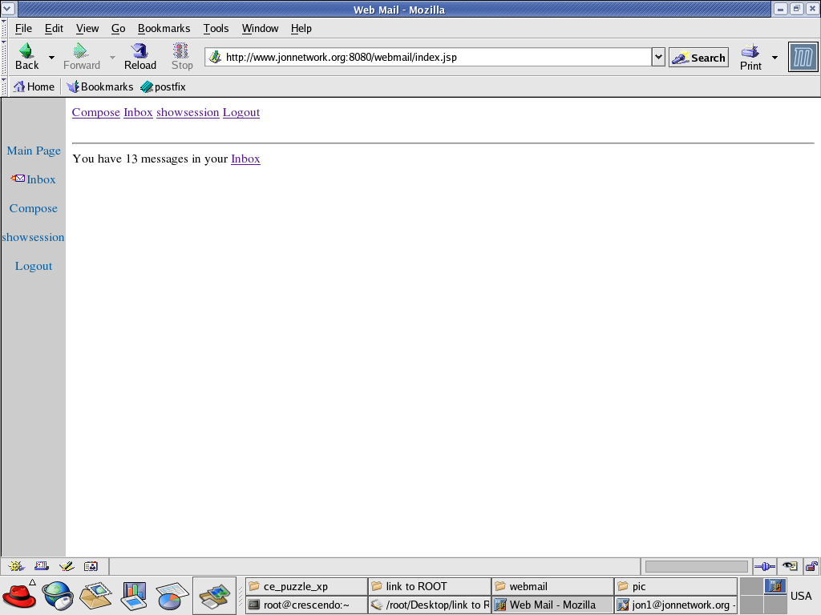
การแสดงหน้าจอ home.jsp

Slide 31
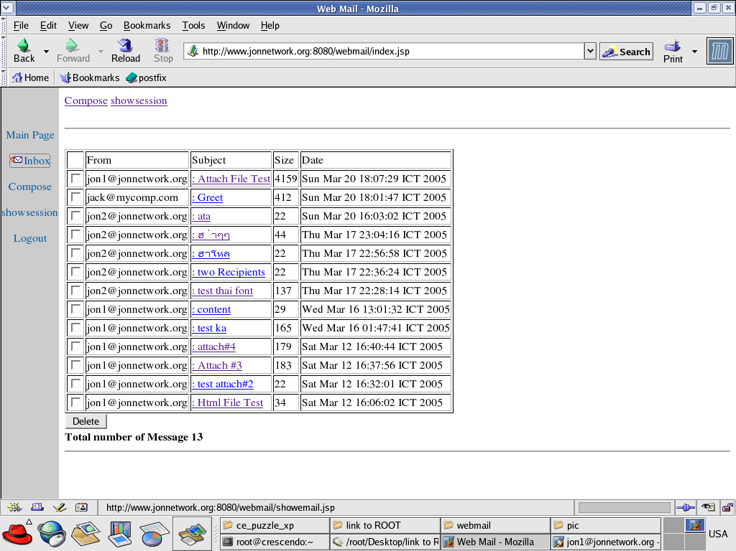
การแสดงหน้าจอ INBOX

Slide 32
ปัญหาและอุปสรรคที่เกิดขึ้นในการทำงาน
การติดตั้งโปรแกรมใน Linux ทำได้ยาก กว่าระบบ Windows
เนื่องจากผู้จัดทำ ไม่มีความรู้เรื่อง Linux มาก่อนจึงต้องเสียเวลาในการศึกษาเกี่ยวกับระบบปฏิบัติการ Linux ก่อน
ไม่สามารถเรียกใช้งาน JDBC ได้แม้จะติดตั้งไปแล้ว

Slide 33
จบการรายงาน

